Slide 1


QG STUDIO
会议纪要管理系统
汇报人：许诺
汇报时间：2024年4月29日

Slide 2
1
项目简介
2
设计思路
答辩目录
3
功能设计
Directory
4
项目亮点
5
心得体会

Slide 3
1
项目简介

Slide 4
项目简介1
本项目为QG会议纪要管理系统。用于记录每次会议的信息同时允许用户上传个人纪要。
项目简介1
设计思路2
用户身份分为普通用户与管理员，普通用户可以上传会议纪要，发生疑问反馈等。而管理员则负责审核会议纪要并解决发送的疑问。
功能设计3
项目亮点4
心得体会5

Slide 5
2
设计思路

Slide 6
设计思路2
由大入小
项目简介1
设计思路2
.1.先搭建好登录注册页面，同时创建好对应的table来记录用户信息。
2.搭建好主界面，并在此延伸搭建好轮播图，会议纪要显示列表等，完成静态页面的搭建。
3.搭建会议纪要上传页面和个人信息修改页面，在此框架上用JS搭建好前后台，创建对应接口来真正接受上传的会议和个人信息的修改。
4.通过类似的方式来完成疑问反馈和疑问解答，以及纪要审核。
5.最后完成后回过头来搭建纪要的详细页面。
6.完成该平台。
功能设计3
项目亮点4
心得体会5

Slide 7
3
功能设计

Slide 8
汇报题目3
通用功能：
1.浏览所有已通过审核的会议纪要。
2.上传会议纪要(含会议主题，会议内容，个人纪要，会议照片，会议类型，会议标签等)。
3.修改个人信息，用户可以修改除开名字外的其他.信息(组别，年纪，性别等).
4.登录注册:其中注册时不允许重名，因为设计思路是保证名字的唯一性，以预防随意用他人名字进行冒充捣乱的现象。
5.查看自己上传的会议纪要，并显示纪要当前状态。
6.使用token验证当前登录状态。
7.在主界面可以通过标签，输入框搜索等方式来筛选会议纪要。
8.修改个人密码。
9.将所勾选的会议纪要以Excel形式下载。
10.能在会议纪要下方进行评论。
11.纪要内容过长时能进行翻页，同时每个会议纪要都配有书签，可以点亮书签来标记当前会议纪要的所处页面。
、
项目简介1
设计思路2
功能设计3
项目亮点4
心得体会5

Slide 9
汇报题目3
普通用户：
1.发送疑问反馈，并能查看历史疑问的解答结果。
2.进入自己被退回或删除的会议纪要页面可以通过修改功能来重新发送审核请求，不过不能修改除此外的任何会议纪要。
3.被退回的纪要可以通过光标指向该纪要以查看被退回理由。
、
汇报题目1
汇报题目2
汇报题目3
管理员：
1.能对所有的·会议纪要在无论任何条件下进行修改(保留原作者的姓名，作品ID)，不过修改后会议纪要会重新进入待审核状态。
2.对以通过的会议纪要仍可以将其退回删除。
3.对用户发过来的疑问反馈进行解答。
4.会议申请能实时通知。
汇报题目4
汇报题目5

Slide 10
4
项目亮点

Slide 11
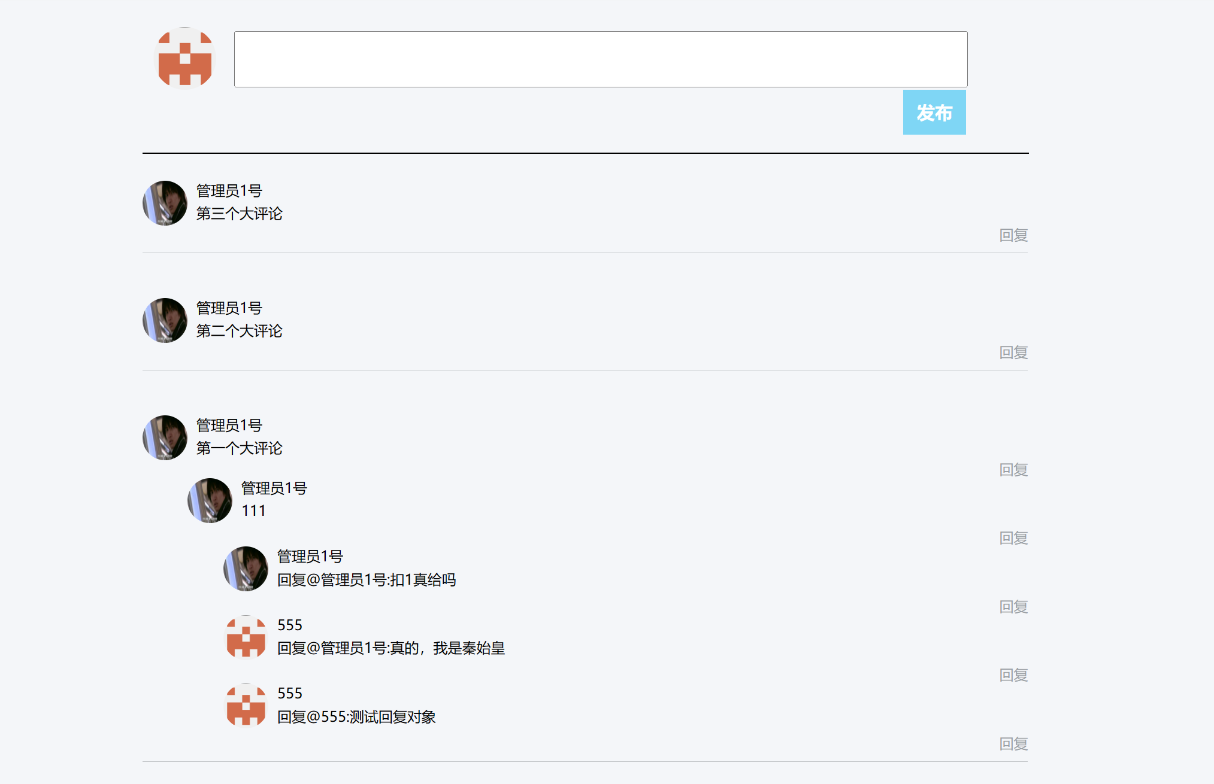
汇报题目3
一.评论功能
汇报题目1
汇报题目2
汇报题目3
汇报题目4
汇报题目5

Slide 12
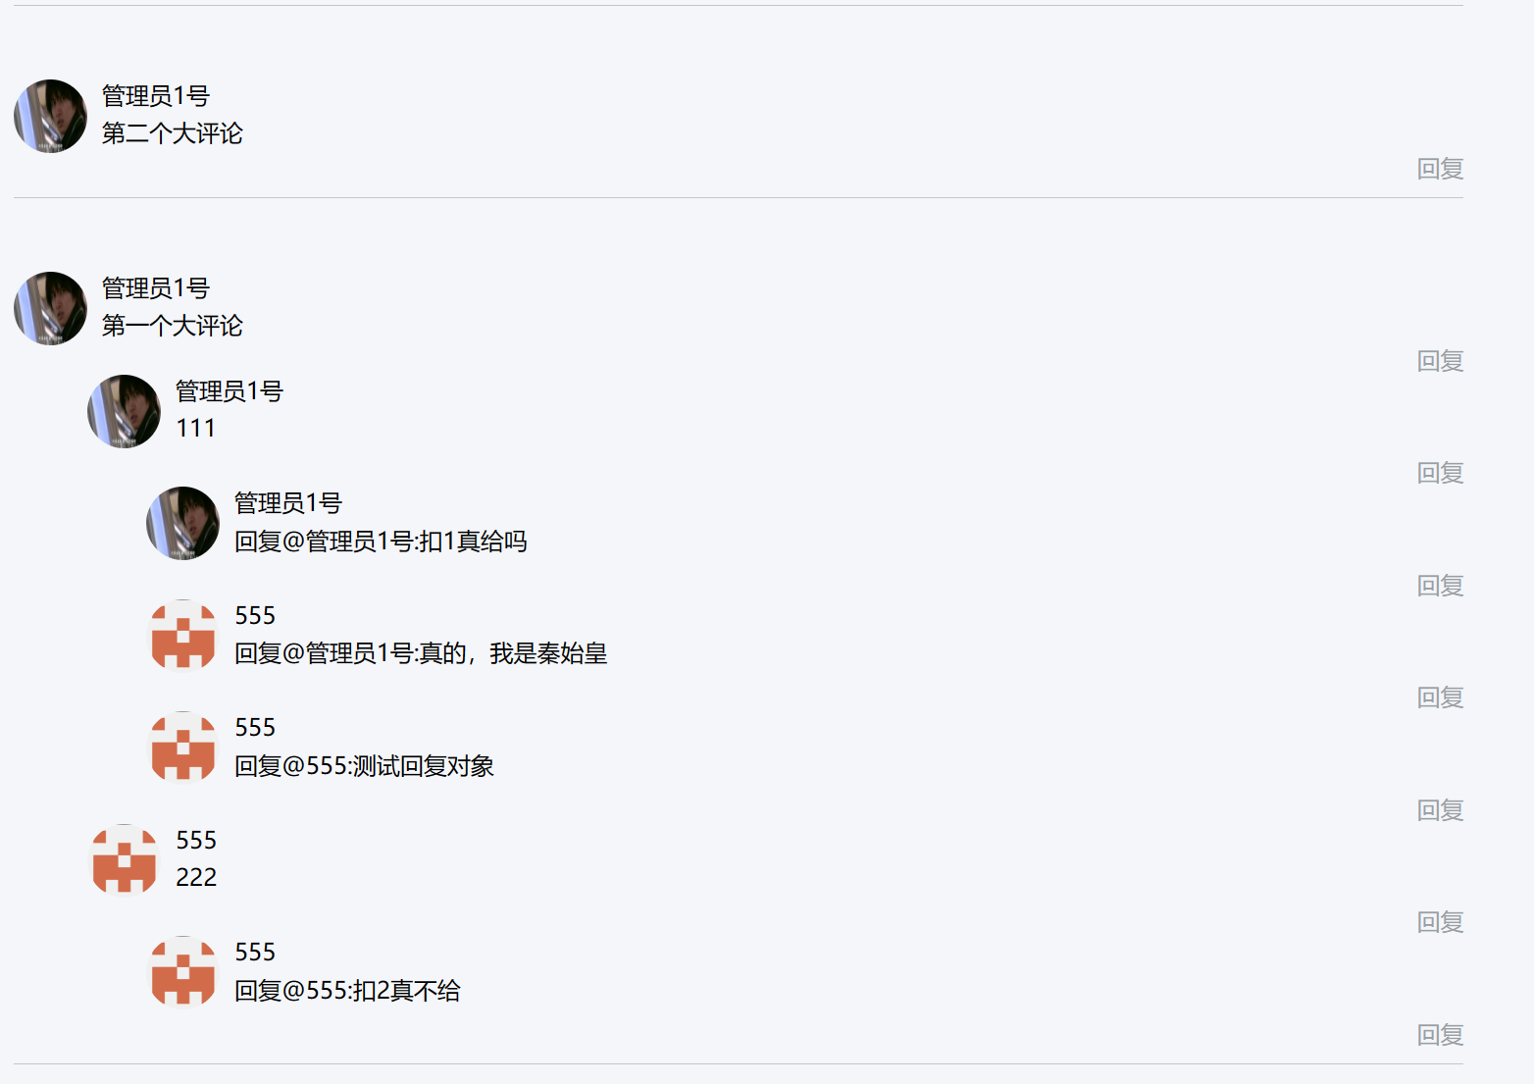
汇报题目3
评论功能的设计：
1.会议纪要底下的每个楼层都是ul组成的，发布评论就是创建ul的一个过程。
每个楼层有三层级别关系：
2.楼层的主评论为ul中的第一个li，回复主评论可以继续创建新的li。即主评论的次级评论。
3.回复次级评论可以在对应li中创建一个div，代表次级评论的评论。次次级评论默认回复对象为次级评论，若点击其他次次级评论则可修改回复对象。
项目简介1
设计思路2
功能设计3
项目亮点4
心得体会5

Slide 13
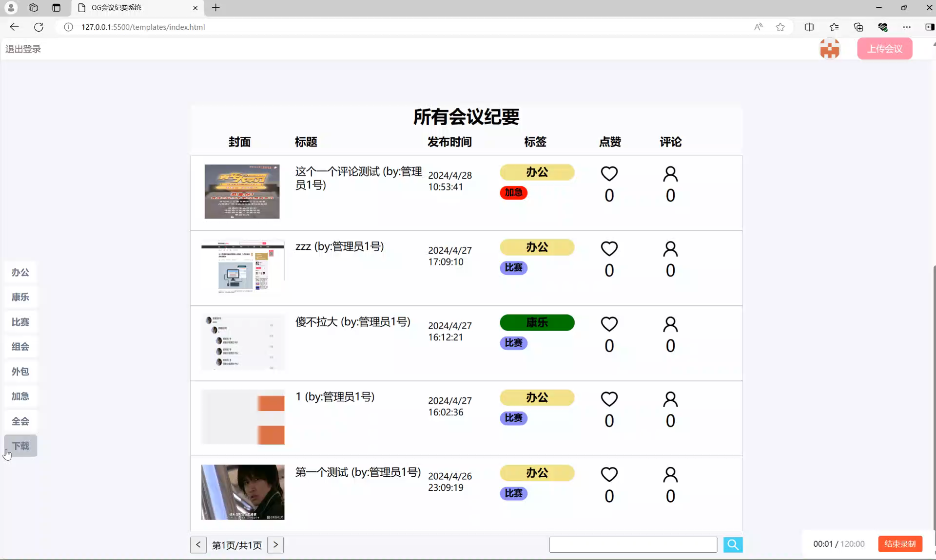
汇报题目3
二.以Excel形式下载
项目简介1
设计思路2
功能设计3
项目亮点4
心得体会5

Slide 14
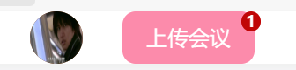

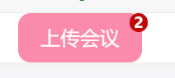
汇报题目3
三:审核申请的实时通知：
通过使用websocket来实现。每当其他用户提交会议纪要时，管理员可得到目前有多少个待处理申请。
项目简介1
设计思路2
功能设计3
项目亮点4
心得体会5

Slide 15
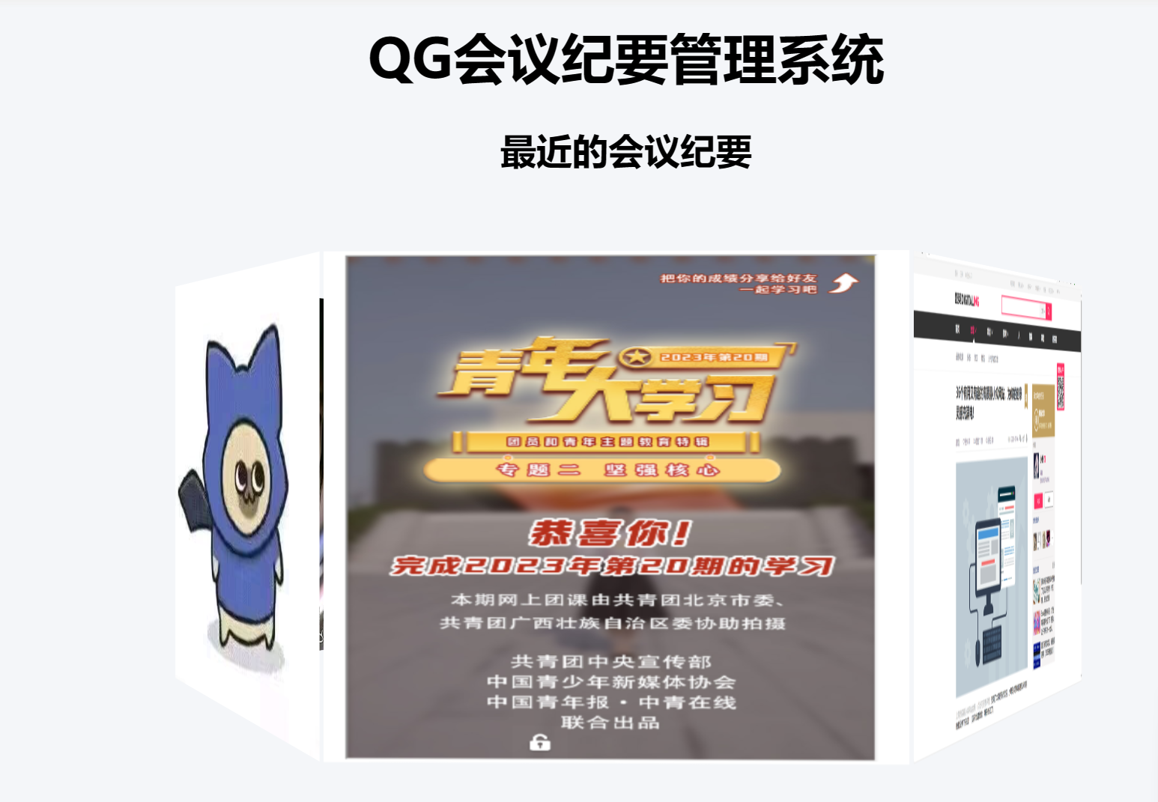
汇报题目3
四：立体轮播图
项目简介1
设计思路2
功能设计3
项目亮点4
心得体会5

Slide 16
汇报题目3
1.立体轮播图会显示最近六个会谈纪要的图片，若不足六个，则由默认图片来填补。
2.立体轮播图每隔一定时间会自动顺时针旋转显示下一个图片，当鼠标经过时则自动停止。
3.鼠标点击轮播图的左右侧，会进行一次60°的顺/逆时针旋转。同时这里点击添加了节流效果，单位时间内多次点击也只会执行一次旋转。
项目简介1
设计思路2
功能设计3
项目亮点4
心得体会5

Slide 17
汇报题目3
五.选择类型与标签的显示效果
项目简介1
设计思路2
功能设计3
会谈纪要选择类型后，被选择的类型的周围会有彩色动态轮廓来表示已被选择。
原理：每个类型和标签都有三个盒子（大，中，小） 大盒子:做一个存在渐变颜色的背景，然后赋予其一个旋转动画。
中盒子：设置over-flow：hidden，将大盒子超出中盒子的部分隐藏。
小盒子:制作标签或类型的样式。并且把他的定位优先级排高。
项目亮点4
心得体会5

Slide 18
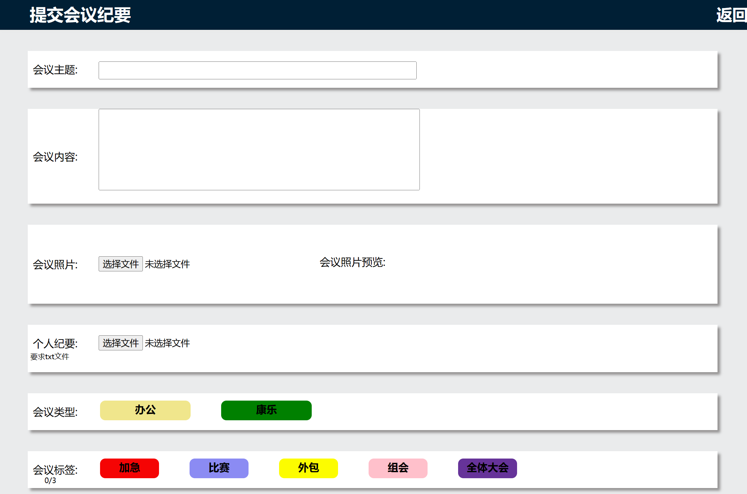
汇报题目3
六.编辑会谈纪要的自动保存:
项目简介1
设计思路2
功能设计3
项目亮点4
在提交会议纪要页面，设置了定时器定时将已填写的信息保存到本地。下一次打开页面后会自动读取上一次保存的信息（4s保存一次，填写修改后退出太快的话保存不了）。
在提交会议后会自动将保存到本地的会议数据删除。
考虑到同一台电脑上可能会有不同账号，故采用用户名为秘钥来避免读取错误保存内容的问题。
心得体会5

Slide 19
汇报题目3
其他亮点：重新申请被退回审核，纪要过长的翻页，书签等等功能，已写在文档了，就不在此过多赘述了。
项目简介1
设计思路2
功能设计3
项目亮点4
心得体会5

Slide 20
5
心得体会

Slide 21
汇报题目3
1.最大的体会就是自己写的代码很杂乱，缺乏较为完善的布局，以及较为充分的注释。此外类名的命名也缺乏条理，经常是命出个莫名奇妙的长名来保证其独特性。
在这方面欠缺我个人感觉很大，还是需要多加练习如何排布代码。不然写出的代码实在不美观，甚至可能使代码冗杂很多，加大不必要的工作量。
2.一定要考虑到多次请求对服务器的压力，做到避免不必要的请求。我一开始做的时候就没有考虑到这一点，后面上网查阅资料的时候才发现自己的问题，并在后面进行改善。
汇报题目1
汇报题目2
汇报题目3
汇报题目4
汇报题目5
3.渲染问题，制作网页是一定要考虑到渲染图片等时间消耗，避免给用户不好体验。其中图片懒加载是比较值得运用的方法，不过我对于其了解还是不充分。制作项目过程中我虽然写出了图片懒加载的方法，但是却不会将它运用到由服务器渲染的图片中。

Slide 22


感谢聆听
Thanks for listening

